Slide 1
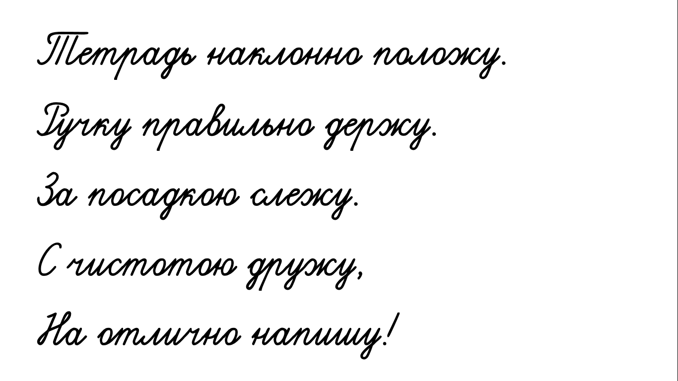

Slide 3
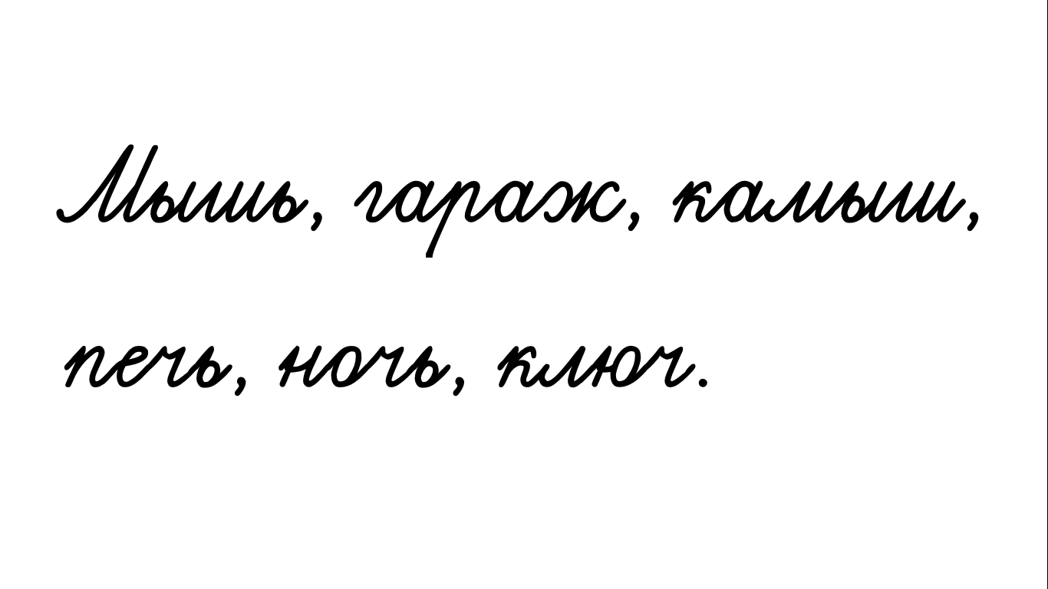

Slide 4
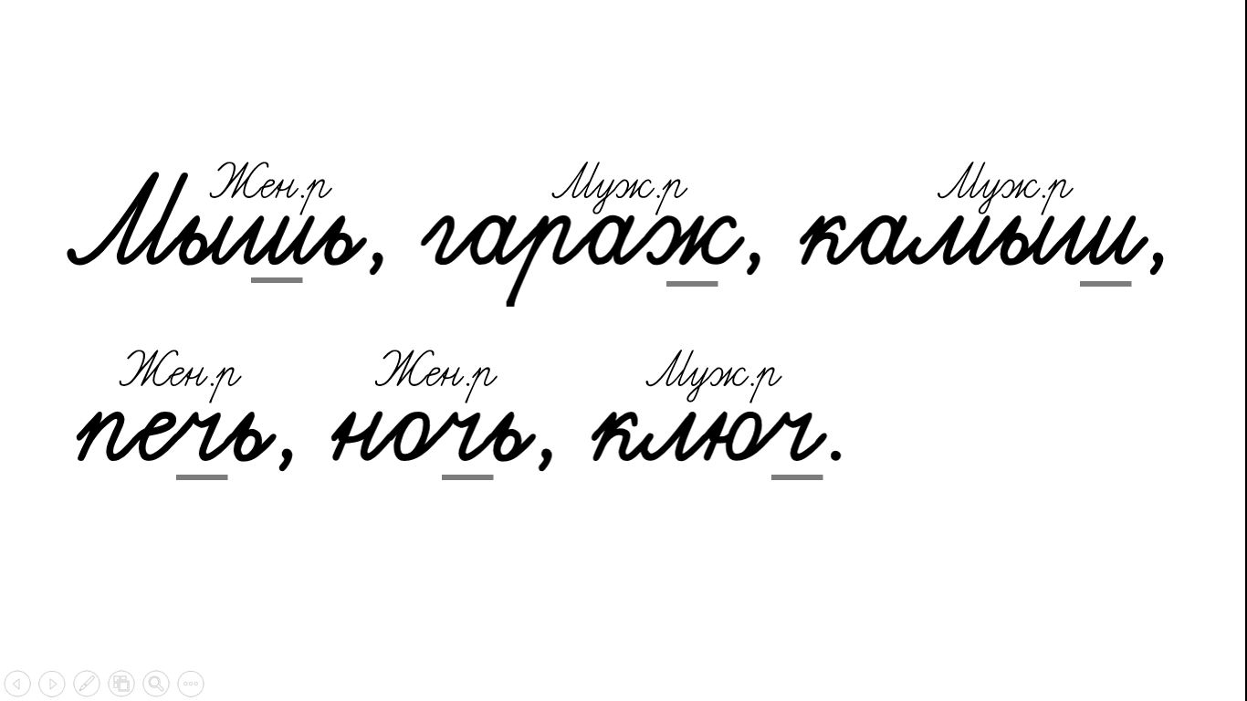

Slide 5


Slide 6
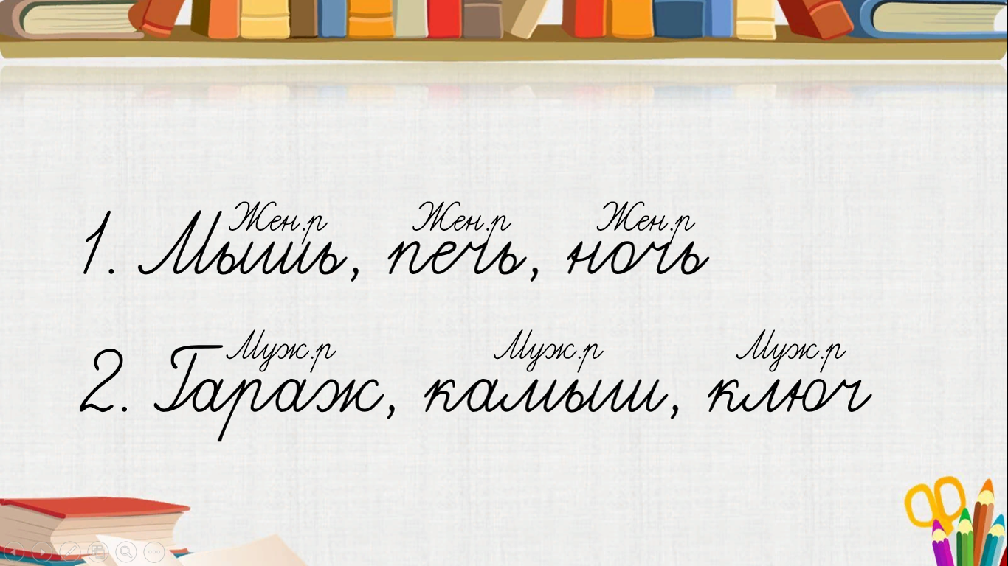

Slide 8


Slide 9
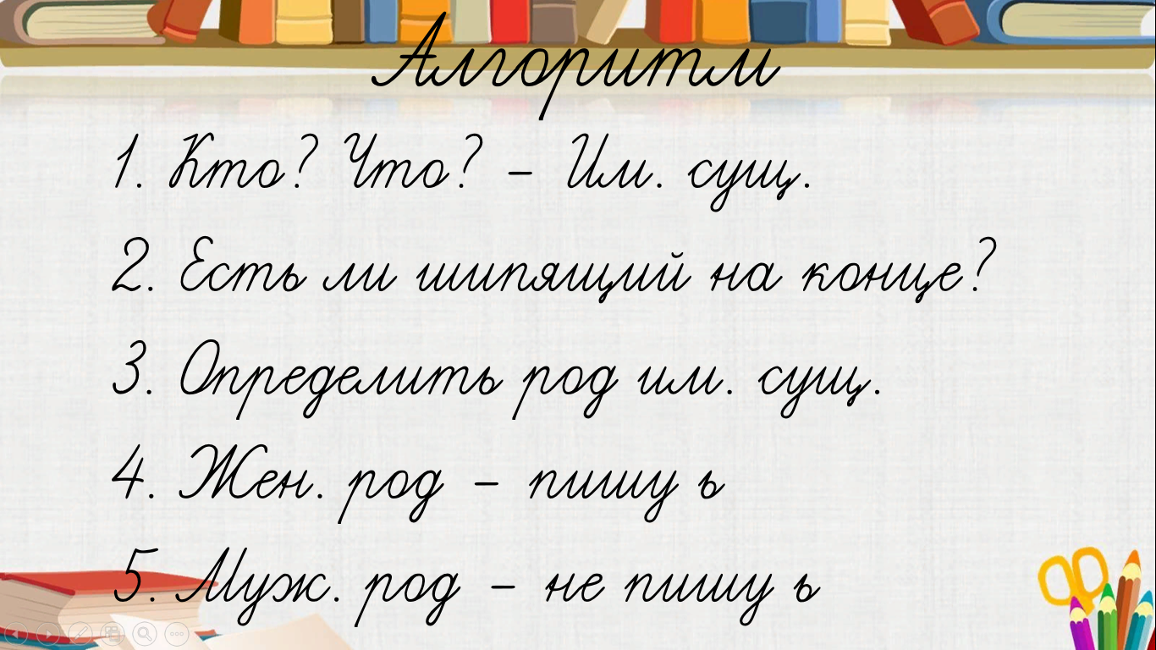

Slide 10

Проверка
Стриж , тишь, грач , ночь , брошь , скрипач , молодежь , малыш , меч , глушь .

Slide 11

https://learningapps.org/watch?v=phzruy06j23

